Slide 1
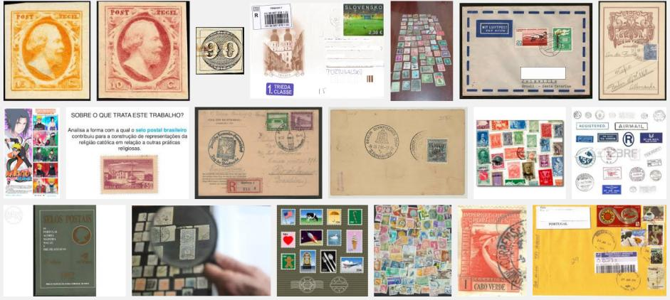
MONTAGEM DE COLEÇÕES FILATÉLICAS
Reinaldo Basile Junior

Slide 2







Materiais a serem utilizados na montagem da coleção filatélica
Papel – Sulfite branco tamanho A4 (210mmx 297mm) 75 g
Cartolina – Na cor branca, cortar no tamanho da folha de sulfite e
servirá para sustentação da folha da coleção (180 ou 200g)
Envelopes Plástico – Para colocar a folha da coleção e, por trás,
a cartolina de sustentação
Computador e Impressora – Iremos ensinar como montar as
folhas da coleção utilizando estes
Equipamentos
Protetores de selos – Maximaphil ou Havid

Slide 3




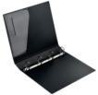
Materiais a serem utilizados na montagem da coleção filatélica
Pinça Filatélica – Utilizado para pegar os selos sem danificá-los
Lupa – Utilizar quando necessário. Somente para ver pequenos
detalhes nos selos
Cola de Bastão – Colar os protetores de selos, com os selos dentro,
na folha da coleção
Guilhotina – Utilizada para cortar o Protetor dos selos 2 ou 3 mm
maior que o tamanho do selo - tipo maped
Fichário 4 argolas – Utilizado para guardar sua coleção
Régua de 30 cm – Utilizada para medir a dimensão dos selos

Slide 4
Montagem da Folha de Rosto
Título da Coleção – A finalidade é identificar o nome de sua coleção
Plano de Trabalho - A finalidade é mostrar o objetivo de sua coleção
Índices - Informar todos os subtítulos, se possível com numeração das paginas
Bibliográfica - Mostrar quais foram as fontes de pesquisas utilizadas
Tamanho das Letras (será utilizado em toda a coleção)
Titulo – 26
Subtítulos - 16
Índice e Bibliográfica – 16
Texto/Conteúdo – 12
Tipo das Letras – Arial (será utilizado em toda a coleção)

Slide 5
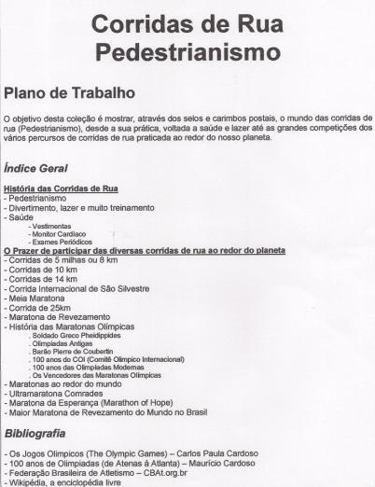
Aparência Final da Folha de Rosto

Slide 6
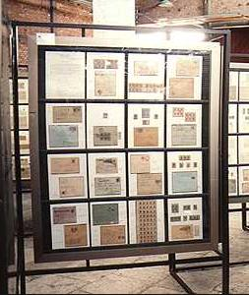
Montagem das folhas da sua coleção
Sua coleção, a princípio, deverá o seguinte número de folhas:-
Coleção de 01 quadro – 16 folhas
Coleção de 02 quadros – 32 folhas
Coleção de 03 quadros – 48 folhas
Coleção de 04 quadros – 64 folhas
Coleção de 05 quadros – 80 folhas
Nota: Contando com a folha de rosto
>> O objetivo de ter estas quantidades de folhas e para
preencher por completo o quadro expositivo
> Utilizaremos, primeiramente, o computador, a impressora e o papel sulfite
Quadro Expositivo

Slide 7
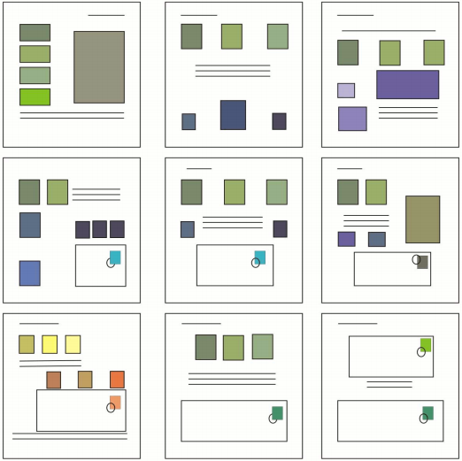
Disposições das peças filatélicas nas folhas da coleção

Slide 8


Montagem dos selos nas folhas da sua coleção
> Depois da folha impressa, utilizaremos os seguinte materiais para colocar os selos nas folhas:
Como montar
4 cm
Cortar com a guilhotina
3,3 cm
3 cm
4,3 cm
Nota: Existem protetores com altura de 3,3cm

Slide 9

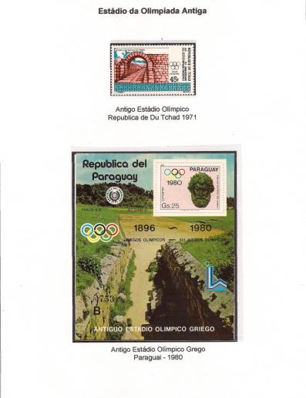
Alguns folhas de uma coleção

Slide 10
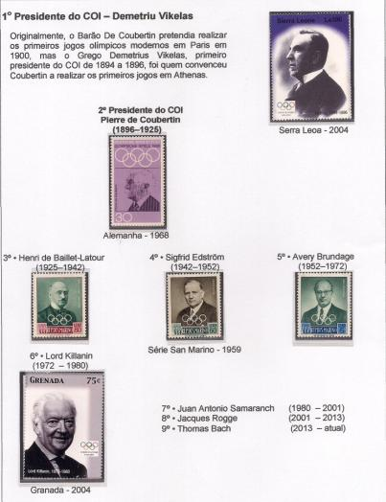
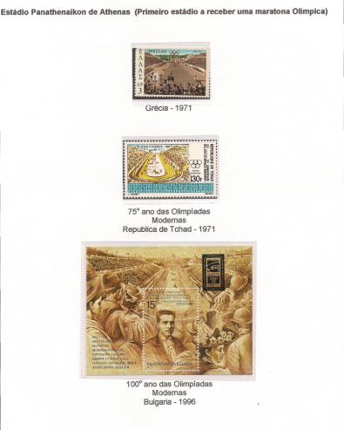
Alguns folhas de uma coleção

Slide 11
Vamos ao treinamento utilizando o Word
PASSO A PASSO

Slide 12
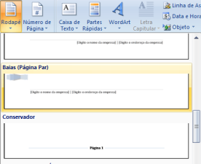
Formatando a Folha da Coleção
1 - Utilizar em todas as folhas da coleção a letra “Arial”
2 - Tamanho das Letras
. Título 26
. Subtítulos 14
. Texto/Conteúdo 12
. Informações na caixa de texto 10
3 - Colocar o número das paginas
no rodapé
Notes:
<número>

Slide 13



Utilizando Caixa de Texto
A caixa de texto poderá ser utilizada sobre as peças filatélicas para identificar a origem do selo e/ou algum detalhe mais específico.

Slide 14
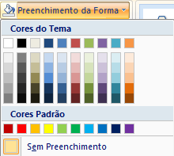
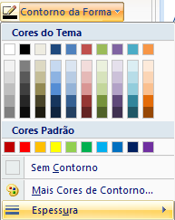
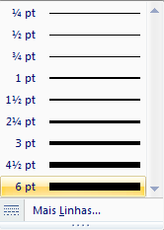

Dimensionando a Moldura
1 . Formar o retângulo
2 . Clicar 2x sobre o retângulo
a . Clicar em “Preenchimento da Forma” b . Após, clicar “Contorno da Forma”
e clicar “sem preenchimento”
c . Clicar em “Espessura” e d . Clicar sobre a moldura p/ alterar dimensionar e clicar as dimensões da moldura
em 6 pt

Slide 15
Vamos ao exemplo prático utilizando os seguintes materiais:
(selos, maximaphil, régua, guilhotina) e o Word no computador
Neste ponto da exposição se inicia uma aula prática com todos osmateriais a disposição dos alunos e instrutores.

